Slide 1
Составила: Воспитатель Тимошенко А.А.

Slide 2
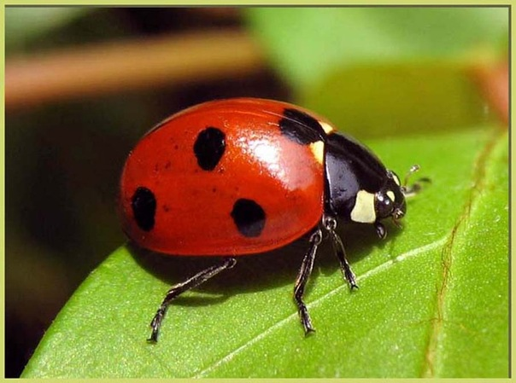
Божья коровка

Slide 3
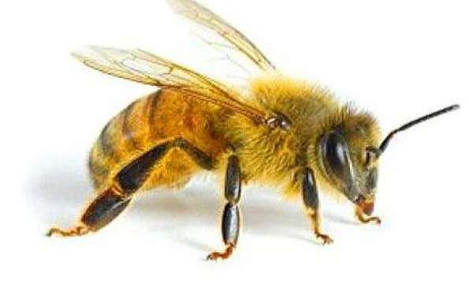
Пчела

Slide 4
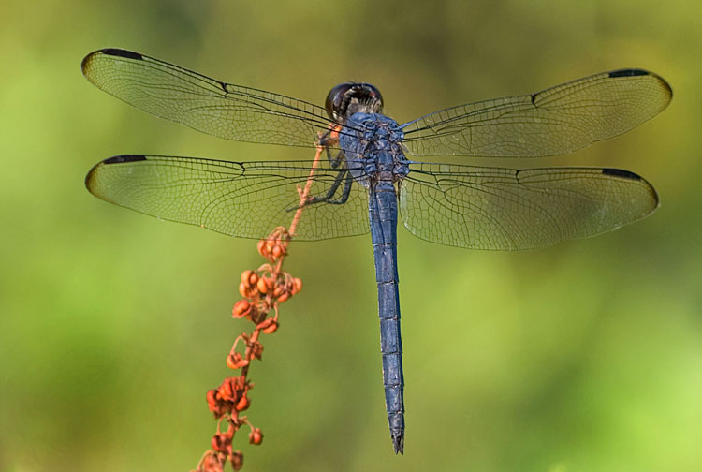
Стрекоза

Slide 5
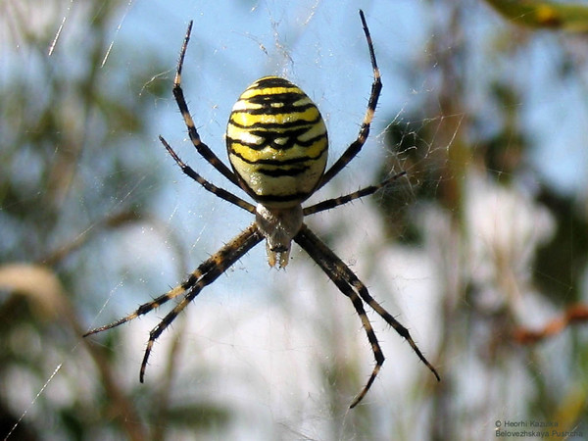
Паук

Slide 6
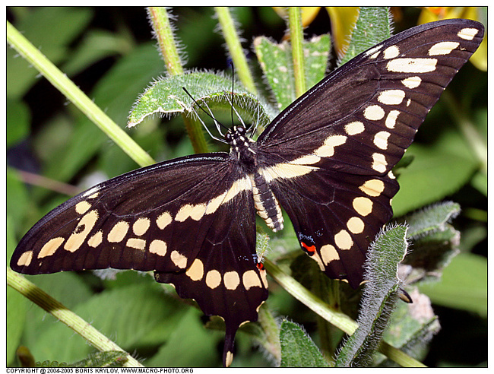
Бабочка

Slide 7
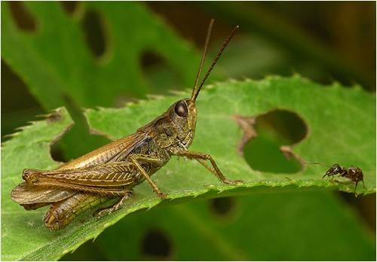
Кузнечик

Slide 8
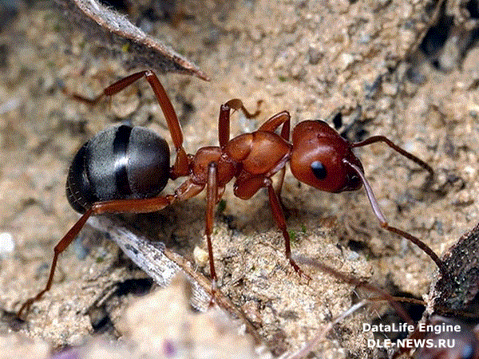
Муравей

Slide 9
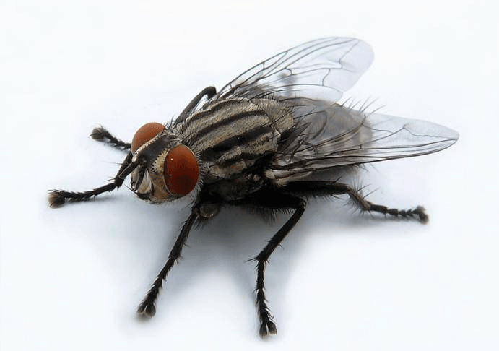
Муха

